Slide 1
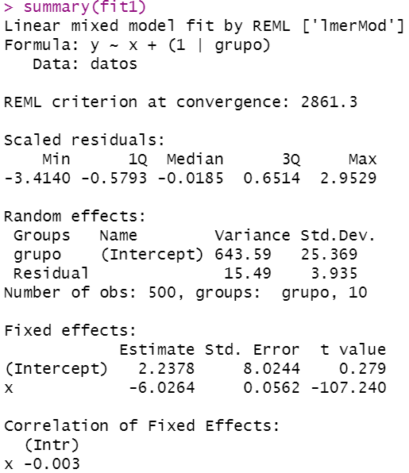


Modelo ajustado
Verosimilitud
Inf. sobre residuales
Inf. sobre efectos aleatorios
Desviación estimada de $σ_{b0}$
Desviación estimada de $σ_{y}$
Inf. sobre efectos fijos
Estimaciones de los efectos fijos

Slide 2
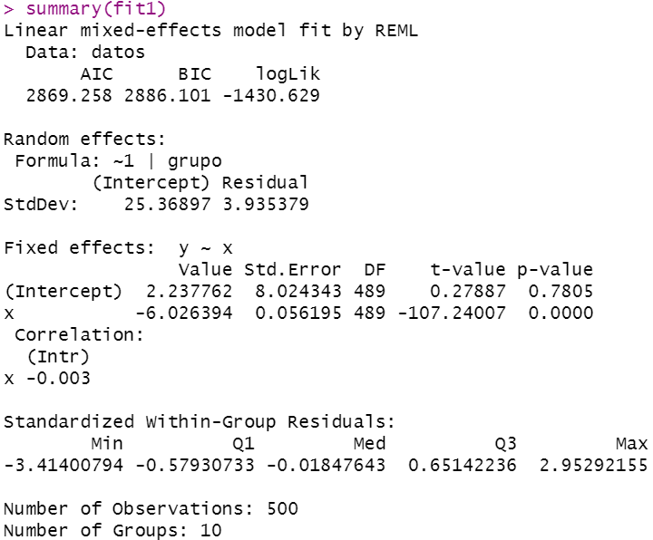


Medidas
Inf. sobre efectos aleatorios
Desviación estimada de $σ_{b0}$
Desviación estimada de $σ_{y}$
Inf. sobre efectos fijos
Estimaciones de los efectos fijos
Inf. sobre residuales

